Slide 1
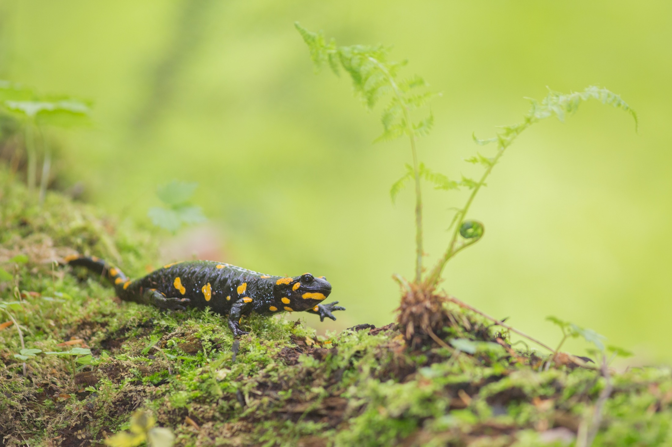
Всесвітній фонд природи
WWF в Україні

Slide 2
НАША МІСІЯ
WWF працює, щоб побудувати майбутнє, в якому людина живе в гармонії з природою

Slide 3
Про WWF
+120
+5000
WWF більше ніж
В 100 країнах, на 5 континентах
WWF більше
5,000 співробітників
1961
+5M
Заснований
у 1961
WWF має більше
5 million послідовників

Slide 4
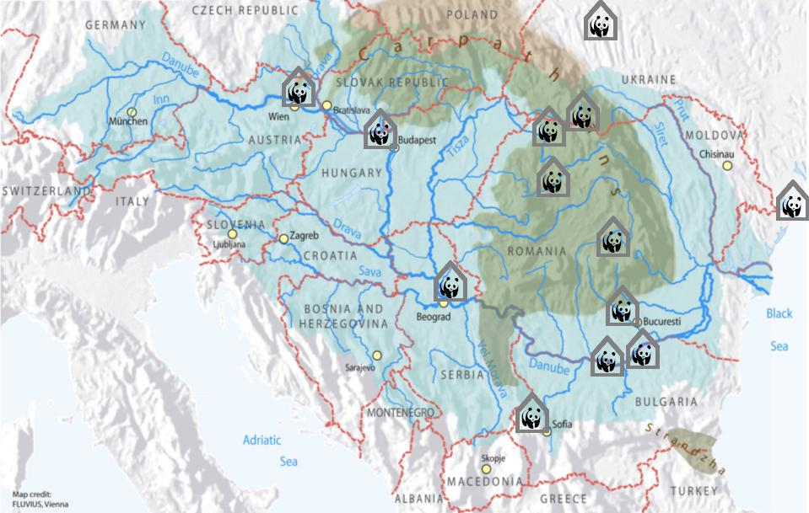
WWF Дунайсько-Карпатська програма
4

Slide 5
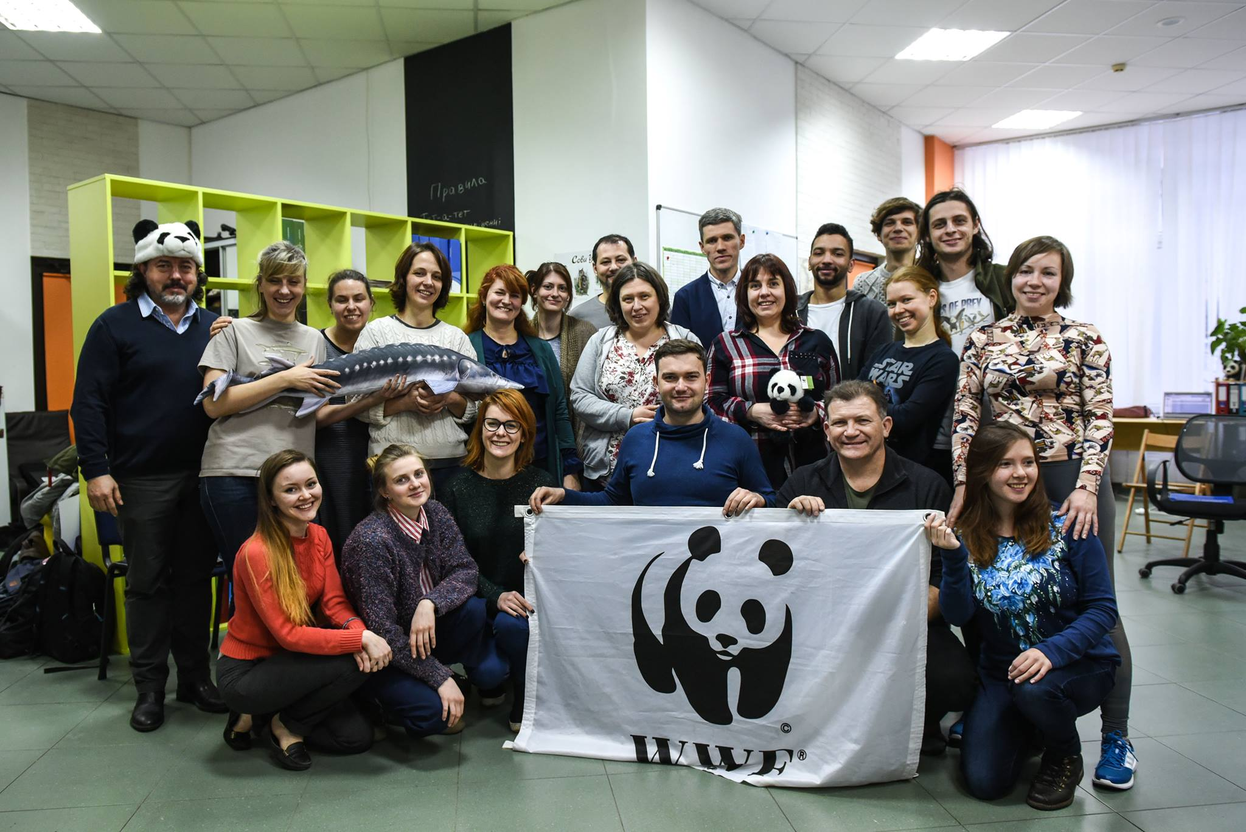
WWF в Україні
20 співробітників
Офіси в Києві, Львові, представники в Ужгороді та Одесі
4

Slide 6
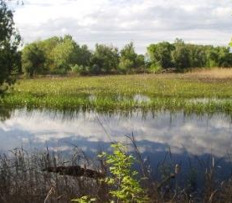
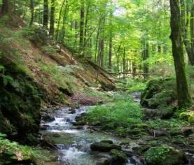
WWF в Україні
Основні напрямки роботи
Збереження прісних водойм
Дельта Дунаю та гірські річки Карпат, басейн річки Тиса. Відновлення водно-болотних угідь.
Збереження лісів
Збереження пралісів та старовікових лісів в Карпатах та Поліссі. FSC сертифікація, стійке використання лісових ресурсів. Лісова Варта- виявлення нелегальних рубок.
Дикі види
Збереження великих хижаків (ведмеді, рисі, вовки).
Збереження осетрових.

Slide 7
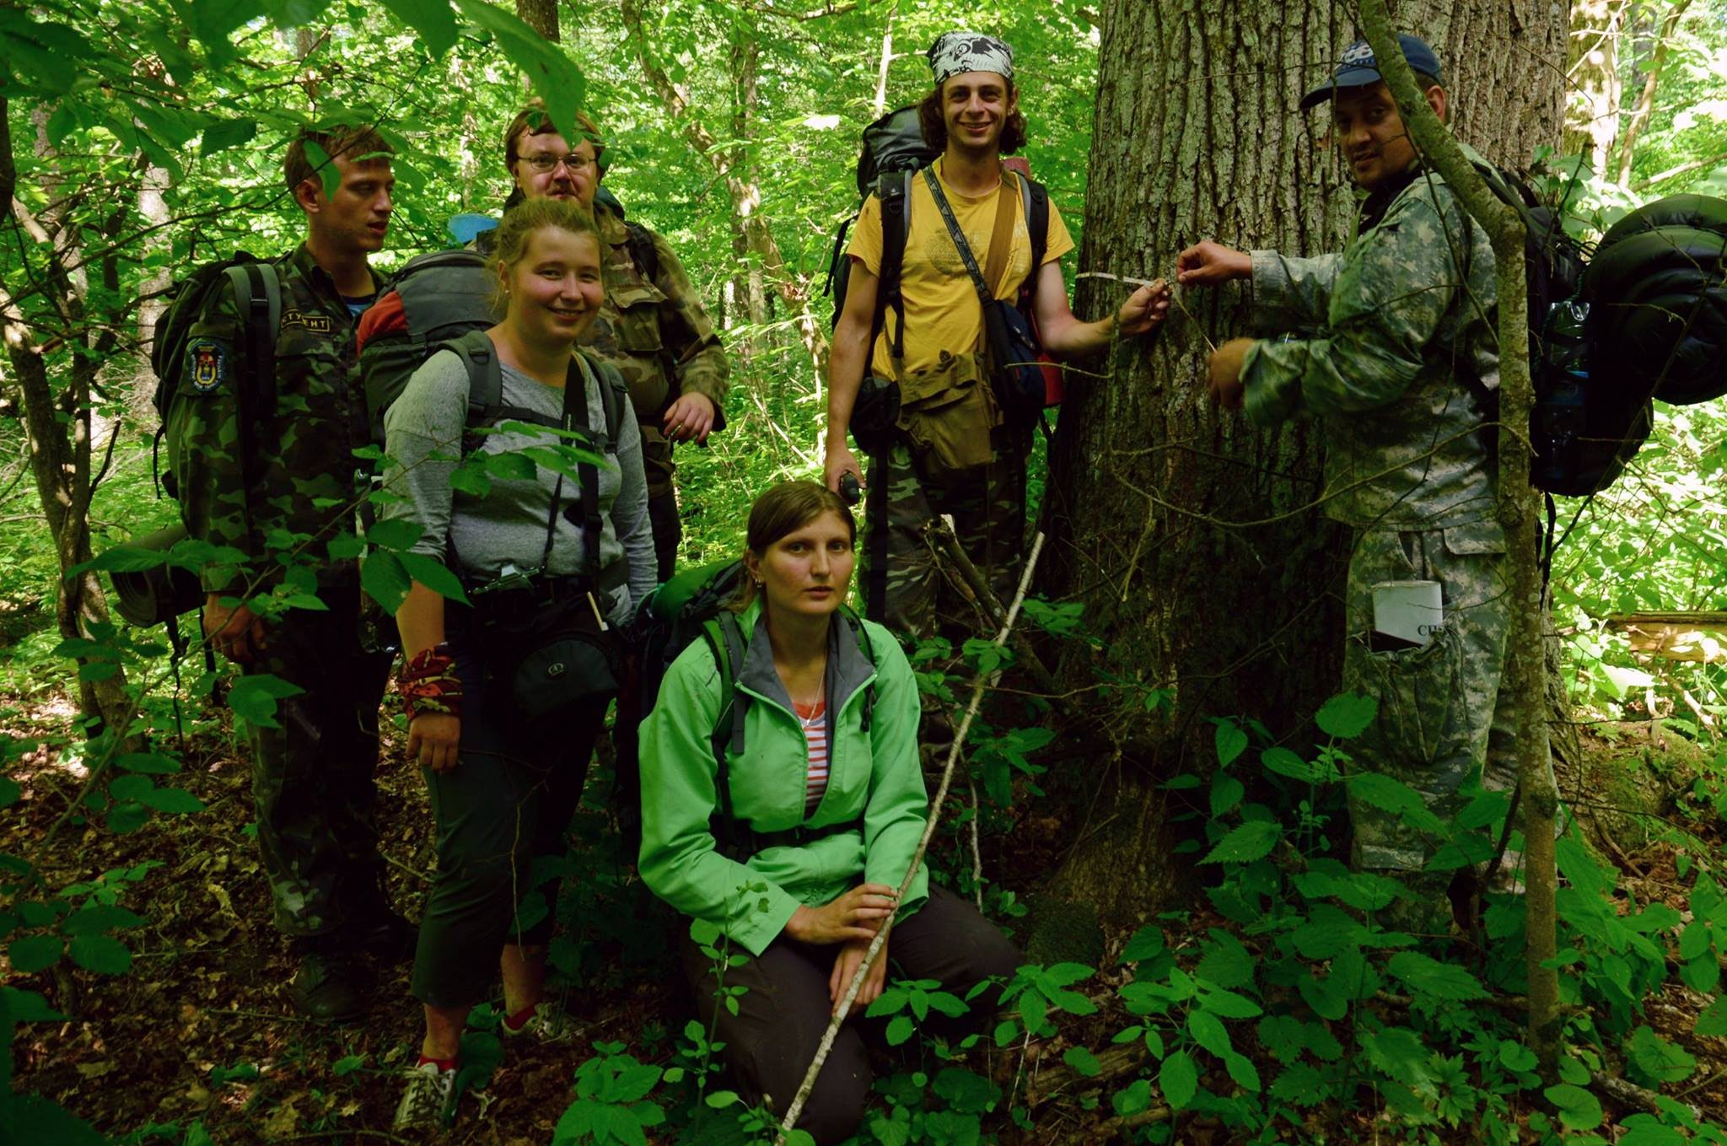
WWF в Україні
Основні напрямки роботи
Освіта Тренінги із інтерпретації природи, робота з освітянами, підготовка освітніх матеріалів для шкіл.
Волонтерство 2000+ волонтерів. Допомога національним паркам, тренінги активістів для виявлення незаконних рубок.
Робота з корпоративним сектором Animagrad – film.ua – повнометражний мультфільм «Мавка»
Моршинська.
Пізнайко.

